Slide 1
УРОК ЭРЗЯНСКОГО ЯЗЫКА 2 КЛАСС

Slide 2
Келень ливчакавтома (речевая разминка)
Тон кие?
Кода тонь леметь?
Кодамо классо тон тонавтнят?
Зяро тонь иеть?
Ловомс кеменьс
Куярось кодамо?
Помидорось кодамо?
Чурькась кодамо?

Slide 3
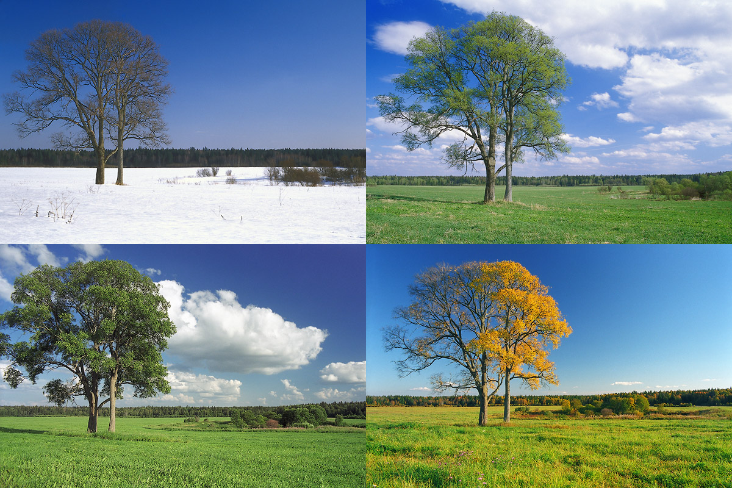
Кодамо иень шкась ютась?
Кодамо иень шкась моли?
Кодат иень шкат ещё содат?

Slide 4
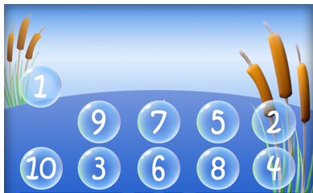
Налксема
«ЗЯРО?»

Slide 5
Кроссворд
1
 |  |  |  | 2
 |  |  |  |  |  |  | 3
 |  |  |  |  |  |  |  |  | 4
 |  |  |  |  |  |  | 5
 |  |  |  |  |  |  |  |  | 6
 |  |  |  |  |  |  | 7
 |  |  |  |  |  | 8
 |  |  |  |  |  |  | 9
 |  |  |  |  |  |  |  |  | 10
 |  |  |  |  |  |  |  |  |  |  | 11
 |  |  |  | 12
1. Ученик 2. Девочка 3. Число 7 4.Число 2 5.Число 3 6.Число 6 7.Лист 8. Небо 9 . Окно 10. Дверь 11. Осень 12. Число 10

Slide 6
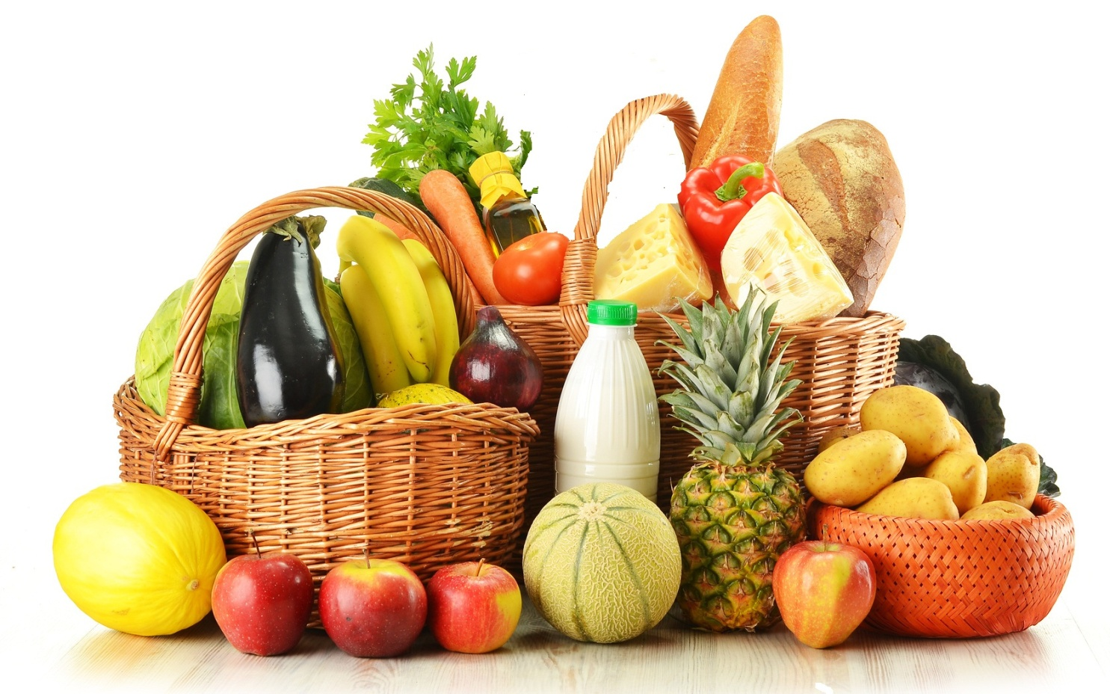
Тема урока
Ярсомопелесь (продукты)

Slide 7
План урока
1.Знакомство с новыми словами.
2. Разгадывание кроссворда.
3.Перевод с русского языка на эрзянский,
с эрзянского языка на русский.
4.Работа в рабочих тетрадях.
5.Чтение по учебнику.

Slide 8
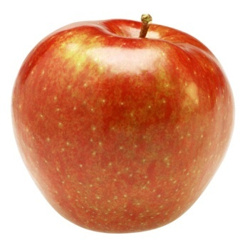
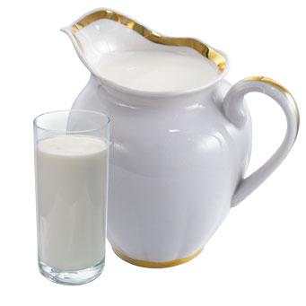
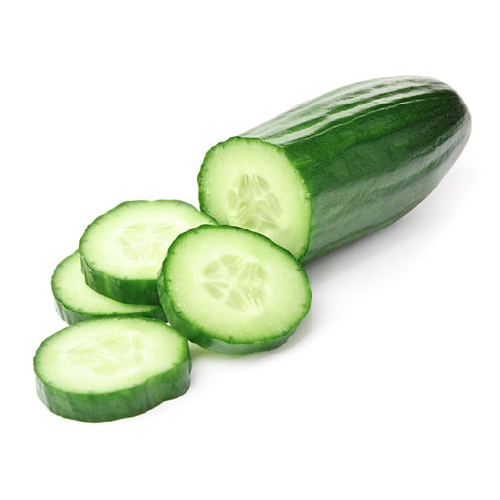
Введение новых слов Упражнение 1,с. 35.
Миша ярсы умарде. Мон симан ведь.
Оля сими ловсодо. Мон ярсан куяр.

Slide 9
Физкультминутка.

Slide 10
Отгадай загадку
Упражнение 2, с. 35

Slide 11
Работа в тетрадях
Упражнение 1, с. 18

Slide 12
X. Итоги урока. Выводы.
Оцени свою работу цветами светофора.
- я не доволен своей работой, допускал ошибки.
- я не совсем доволен, были трудности, но я старался.
- я доволен своей работой, активно трудился и у меня многое получилось.

Slide 13
Нарисовать любимые продукты. Выучить новые слова.

Slide 14
Сюкпря. Вастомазонок.

